Slide 1
Образовательная программа Муниципальное дошкольное образовательное учреждение детский сад «Сказка»

Slide 2
Общеобразовательная программа МДОУ «Детский сад «Сказка» обеспечивает разностороннее развитие детей в возрасте от 1.7 лет до 7 лет с учетом их возрастных и индивидуальных особенностей по основным направлениям - физическому, социально-личностному, познавательно-речевому и художественно-эстетическому.
Художественно-эстетическое развитие
Физическое развитие
Познавательно-речевое развитие
Социально-личностное развитие

Slide 3
Реализация образовательной программы МДОУ «Детский сад «Сказка» предполагает учет элементов инфраструктуры «Детский сад «Сказка», включающей:
- оздоровительные элементы: спортивный зал, спортивные центры в группах, медицинский кабинет;
- образовательные элементы: изостудия, логопедический кабинет, кабинет психолога, музыкальный зал, мини-музей ;
- воспитательные элементы: групповые комнаты, центры двигательной активности.
Ближайшее окружение ДОУ: МОУ СОШ №2 п. Карымское, Школа искусств, станция, детский сад «Тополёк»
ДОУ поддерживает тесный контакт с детской поликлиникой, с досуговым центром, Краеведческим музеем, Домом детского творчества.

Slide 4
Образовательный процесс МДОУ «Детский сад «Сказка» выстроен в соответствии с Комплексной программой «От рождения до школы» Н.Е. Вераксы, Т.С. Комаровой, М.А.Васильевой.
Также для воспитания и обучения в детском саду используются следующие парциальные программы: программа «Наследие» (автор – М.Ю. Новицкая), программа «Мы» (автор – Н.Н. Кондратьева), программа «Синтез искусств» (автор – О.А. Куревина) и др. Такое положение расширяет возможности для эффективного развития ребенка в период дошкольного детства и обеспечивает возможность повышения качества предоставляемых образовательных услуг.

Slide 5
Приоритетные направления деятельности МДОУ
Социально-личностное развитие
Познавательно-речевое развитие
Физическое развитие
Художественно-эстетическое развитие
Основным приоритетным направлением в деятельности образовательного учреждения является художественное-эстетическое направление, физическое воспитание в развитии воспитанников

Slide 6
Общей целью деятельности образовательного учреждения является разностороннее формирование личности ребенка с учетом особенностей его физического, психического развития, индивидуальных возможностей и способностей, обеспечение готовности к школьному обучению

Slide 7
Для достижения цели решаются следующие задачи:
Охрана жизни и укрепление здоровья детей, воспитание потребности в здоровом образе жизни, развитие физических качеств и обеспечение нормального уровня физической подготовленности и состояния здоровья ребенка;
Осуществление коррекции в нарушении речевого развития детей;
Создание максимальных условий, обеспечивающих интеллектуальное, художественно-эстетическое и физическое развитие детей;
Создание условий для профессионального роста педагогов, обеспечение возможности проявления их социальной активности;
Обогащение социального опыта ребенка через реализацию игровых проектов;
Гуманизация целей и принципов образовательной работы с детьми, обеспечение преемственности между всеми сферами социального становления.

Slide 8
Основным приоритетным направлением в деятельности образовательного учреждения является: художественное – эстетическое направление в развитии воспитанников.
Цель работы по данному направлению: Воспитание эстетической культуры ребенка как интегрального личностного образования, которое включает в себя совокупность качеств, свойств, проявлений, позволяющих человеку полноценно воспринимать прекрасное и участвовать в его создании.

Slide 9
ДОУ в соответствии с приоритетным направлением «художественно-эстетическое развитие детей» осуществляет следующие задачи:
- воспитание устойчивого интереса к театрально-игровой деятельности, стремление к использованию игровых, танцевальных импровизаций, к участию в театрализованных представлениях;
- развитие творческих способностей дошкольников в процессе художественной продуктивной деятельности;
- совершенствование музыкально-образовательной работы с детьми раннего и дошкольного возраста

Slide 10
Прогнозируемые результаты реализации программы:
диагностика художественно-эстетических способностей дошкольников;
индивидуальные маршруты детей с ярко-выраженными способностями.
Компоненты деятельности, обеспечивающие художественно-эстетическое развитие детей в ДОУ:
музыкальная деятельность (оркестр, танцы, хоровое и вокальное пение);
театрализованная деятельность;
изобразительная деятельность (рисование, лепка, аппликация);
художественный труд.

Slide 12
Особенности образовательного процесса
МДОУ «Детский сад «Сказка» ориентирован на создание благоприятных условий для полноценного проживания ребенком дошкольного детства, формирование основ базовой культуры личности, разностороннее развитие психических и физических качеств в соответствии с возрастными и индивидуальными особенностями, подготовка ребенка к жизни в современном обществе.
При организации образовательного процесса учтены принципы интеграции образовательных областей (физическая культура, здоровье, безопасность, социализация, труд, познание, коммуникация, чтение художественной литературы, художественное творчество, музыка) в соответствии с возрастными возможностями и особенностями воспитанников.
Основной формой работы с детьми дошкольного возраста и ведущим видом деятельности для них является игра. Ценность игры (сюжетно-ролевой, режиссерской, драматизации, с правилами и др.), в первую очередь, как свободной самостоятельной деятельности детей определяется ее значением для развития дошкольника.

Slide 13
Цель: Обеспечение равных стартовых возможностей для обучения детей в образовательных учреждениях.
Участниками образовательного процесса являются дети 5–7 лет, их родители (законные представители) и педагогические работники.
В целях обеспечения выпускникам дошкольного образовательного учреждения равных стартовых возможностей для обучения в начальной школе необходимо соблюдение следующих условий:
- число групп и их комплектация определяется количеством детей, достигших 5 лет, получивших направления от комиссии по устройству детей в ДОУ или проживающих в домах микрорайона, расположенных в непосредственной близости от ДОУ с учетом требований СаНПиНа;
- для родителей детей старшей и особенно подготовительной группы регулярно должна быть организована система консультирования по основным направлениям развития ребенка – физическому, социально-личностному, познавательно-речевому и художественно-эстетическому;
- воспитатели старшей и подготовительной групп должны иметь дошкольное образование и пройти курсы повышения квалификации по работе с детьми 5–7 лет;
- воспитатели и специалисты, работающие с детьми 5–7 лет должны быть ознакомлены с особенностями организации образовательного процесса в ближайших школах, посещать уроки, приглашать учителей начальных классов в ДОУ, проводить совместные мероприятия в рамках реализации задач преемственности дошкольного и начального общего образования;

Slide 14
Особенности организации образовательного процесса в группе кратковременного пребывания
Цель адаптационной группы:
Обеспечение ранней социализации детей и адаптации их к поступлению в ДОУ и в школу.
Задачи адаптационной группы:
- познакомить малышей с будущими воспитателями, с детским садом, с будущими учителями, что в дальнейшем облегчит адаптацию;
- удовлетворить педагогические запросы родителей, сплотить родительский коллектив.
Образовательный процесс включает педагогические технологии, обеспечивающие индивидуальное, личностно-ориентированное развитие ребенка.
Основные средства, используемые при игре детей на улице, - это самостоятельная, двигательная деятельность; физические упражнения и подвижные игры; наблюдения, создание радостного, приподнятого настроения во время экскурсий по “красивым местам” территории ДОУ; игры с песком; индивидуальная работа с детьми по сенсорике, развитию речи и движений через дидактические игры с учетом условий на территории ДОУ.

Slide 15
Создание и обновление предметно-развивающей среды
Созданию развивающей среды в детском саду способствуют подходы к формированию структуры здания, его многофункциональной планировке, взаимосвязи внутренних и внешних сред, к системе трансформирующегося оборудования.
Оформление и оборудование всех помещений детского сада осуществляется с учетом следующих позиций:
  комфортность и безопасность для детей;
  эстетичность как определенный стандарт жизни современного человека;
  стилистика, отражающая ключевую педагогическую идею – воспитание мужественности – женственности, творчества как способа жизни.
Предметно-развивающая среда оборудована с учетом возрастных особенностей ребенка. Исходя из этого, формируется предметно-развивающая среда, обладающая гендерной чувствительностью, т.е. создающая равные возможности для самовыражения и саморазвития, как мальчиков, так и девочек.
Все элементы среды связаны межу собой по содержанию, масштабу и художественному решению.

Slide 16
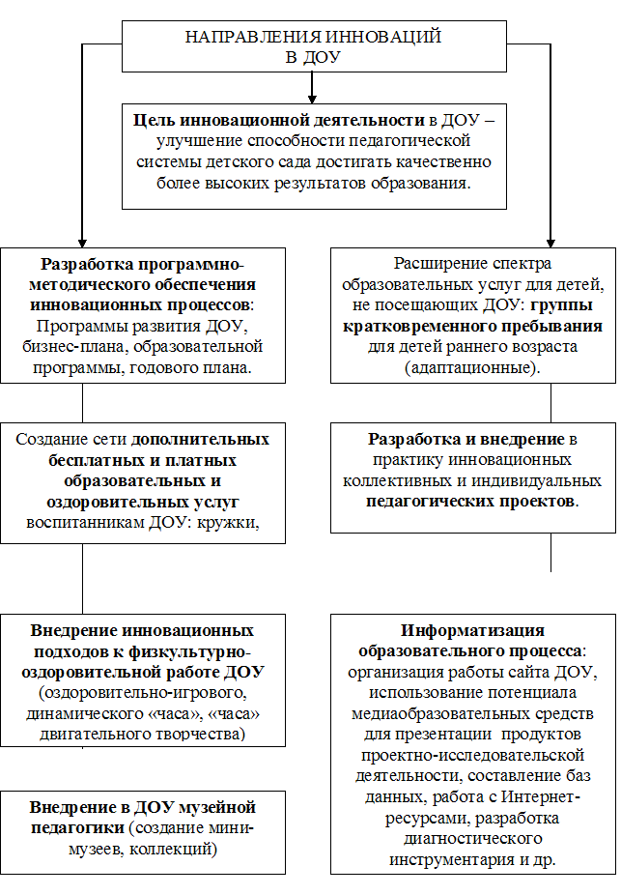

Slide 17
Формы сотрудничества с семьей
Семья является не только и не столько одним из заказчиков образовательного учреждения и потребителем его образовательных услуг, прежде всего семья – это основа воспитания личности ребенка, неслучайно именно семья является институтом первичной социализации растущего человека.
Принимая данный постулат как аксиому, мы обозначаем для нашего детского сада следующие принципы взаимодействия с семьей:
Принцип личностной ориентации. Взаимодействие с семьей на основе принятия и уважения ее индивидуальной семейной истории, традиций, образа жизни. Ориентация на удовлетворение образовательного запроса конкретной семьи.
Принцип социального партнерства. Взаимодействие детского сада и семьи строится через открытость в решении общих задач воспитания, создание реальных возможностей участия родителей в соуправлении, на основе позиции – детский сад – профессиональный помощник семьи в воспитании ребенка. Исключается позиция доминирования по принципу «мы педагоги – мы лучше знаем что нужно». Формируется позиция диалога и неформального взаимодействия на основе взаимного уважения и доверия.
Принцип социального творчества. Детский сад – это место, где интересно и комфортно не только ребенку, но и родителю, для которого созданы все условия, помогающие раскрывать собственный родительский потенциал. Детский сад – это территория совместного семейного творчества, помогающего и ребенку, и родителю в построении партнерских отношений, развитии собственного «Я».
Задачи:
- Создание единой системы психолого-педагогического образования родителей по преодолению трудностей семейного воспитания.
- Подбор и апробация форм и содержания работы по сохранению и укреплению семей воспитанников, возникновению у них общих духовных интересов.
- Воспитание у детей любви и уважения к жизненному опыту родителей.

Slide 18
Принцип личностной ориентации. Взаимодействие с семьей на основе принятия и уважения ее индивидуальной семейной истории, традиций, образа жизни. Ориентация на удовлетворение образовательного запроса конкретной семьи.
Принцип социального партнерства. Взаимодействие детского сада и семьи строится через открытость в решении общих задач воспитания, создание реальных возможностей участия родителей в соуправлении, на основе позиции – детский сад – профессиональный помощник семьи в воспитании ребенка. Исключается позиция доминирования по принципу «мы педагоги – мы лучше знаем что нужно». Формируется позиция диалога и неформального взаимодействия на основе взаимного уважения и доверия.
Принцип социального творчества. Детский сад – это место, где интересно и комфортно не только ребенку, но и родителю, для которого созданы все условия, помогающие раскрывать собственный родительский потенциал. Детский сад – это территория совместного семейного творчества, помогающего и ребенку, и родителю в построении партнерских отношений, развитии собственного «Я».

Slide 19
Взаимодействие ДОУ с другими учреждениями
Достичь положительных результатов по воспитанию детей дошкольного возраста было бы невозможно без активного взаимодействия детского сада с социумом.

